Slide 1

KULATÝ STŮL: HROZBY INSOLVENCÍ OBČANŮ ČR
KULATÝ STŮL:
HROZBY INSOLVENCÍ
OBČANŮ ČR

Slide 2
ORGANIZÁTOŘI
KULATÝ STŮL: HROZBY INSOLVENCÍ OBČANŮ ČR
ANALYTICKÁ SPOLEČNOST INSOLCENTRUM VE SPOLUPRÁCI SE SVAZEM MĚST A OBCÍ, HOSPODÁŘSKOU KOMOROU
A PORADNOU PŘI FINANČNÍ TÍSNI
MÍSTO KONÁNÍ:
PRAHA 1, SNĚMOVNÍ 174/7
TERMÍN KONÁNÍ:
3. 1. 2023
ČAS KONÁNÍ:
9:00 – 11:30

Slide 3
ÚČASTNÍCI DEBATY
KULATÝ STŮL: HROZBY INSOLVENCÍ OBČANŮ ČR
DOC. JUDR. BOHUMIL HAVEL, PH.D
akademik, LRV
RNDR. LADISLAV MINČIČ, CSC., MBA
ředitel HK ČR
ING. ALEŠ ROD, PH.D.
ekonom, CETA
MGR. ING. DAVID ŠMEJKAL
ředitel Poradny při finanční tísni
JUDR. JARMILA VESELÁ
jednatelka společnosti InsolCentrum
MGR. RADKA VLADYKOVÁ
ředitelka SMO ČR
HOSTÉ A NOVINÁŘI

Slide 4
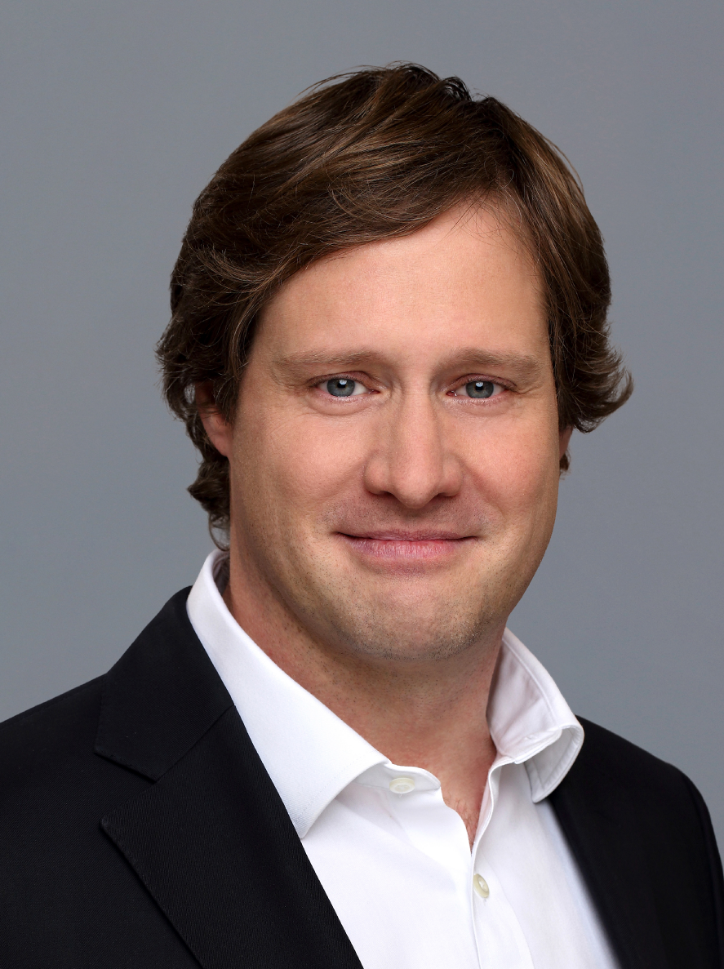
DOC. JUDR. BOHUMIL HAVEL PHD.
KULATÝ STŮL: HROZBY INSOLVENCÍ OBČANŮ ČR
Doc. JUDr. Bohumil Havel PhD., je vědeckým pracovníkem ÚSP AV ČR a docentem na PF UPOL. Zaměřuje se na korporační a insolvenční právo,
je mj. spoluautorem zákona o obchodních korporacích a insolvenčního zákona, je členem komise MSP
pro insolvenční právo a byl členem komise připravující zákon o preventivních restrukturalizacích.
Působí rovněž jako of counsel v PRK Partners.

Slide 5
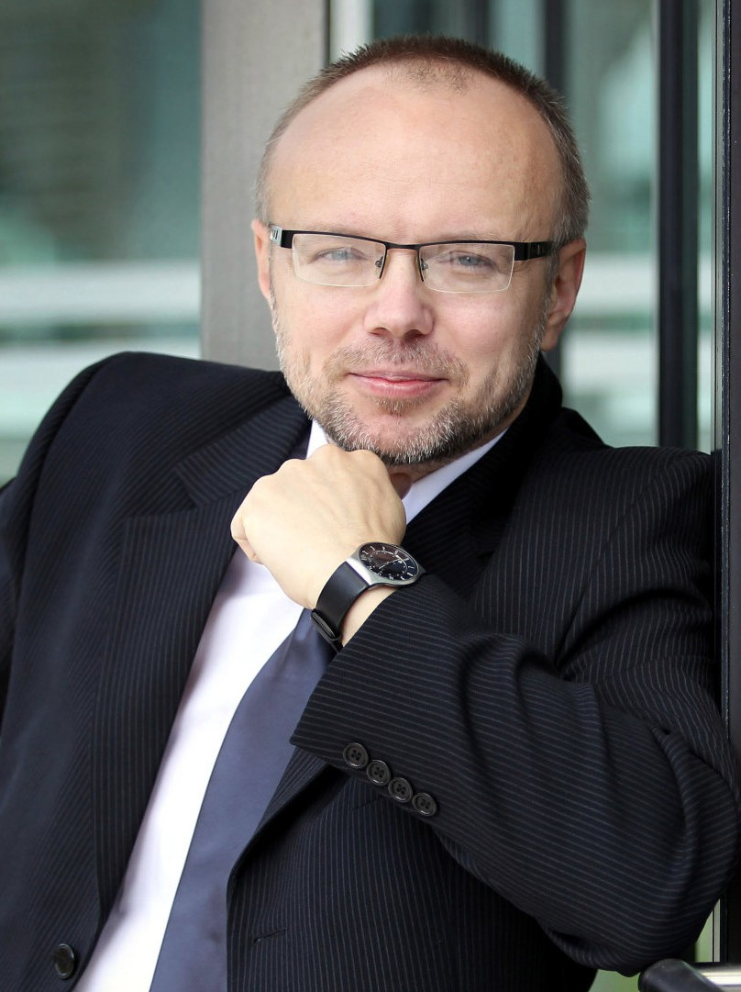
RNDR. LADISLAV MINČIČ, CSC., MBA
KULATÝ STŮL: HROZBY INSOLVENCÍ OBČANŮ ČR
Matematik, ekonom a legislativec. Studoval
na Lomonosovově Moskevské státní univerzitě, absolvoval stáže na Harvardově univerzitě v USA. Pracoval na různých pozicích na ministerstvu financí, které mj. zastupoval v mezinárodních bankách. V posledních letech řídí odbor legislativy, práva a analýz Hospodářské komory ČR.

Slide 6
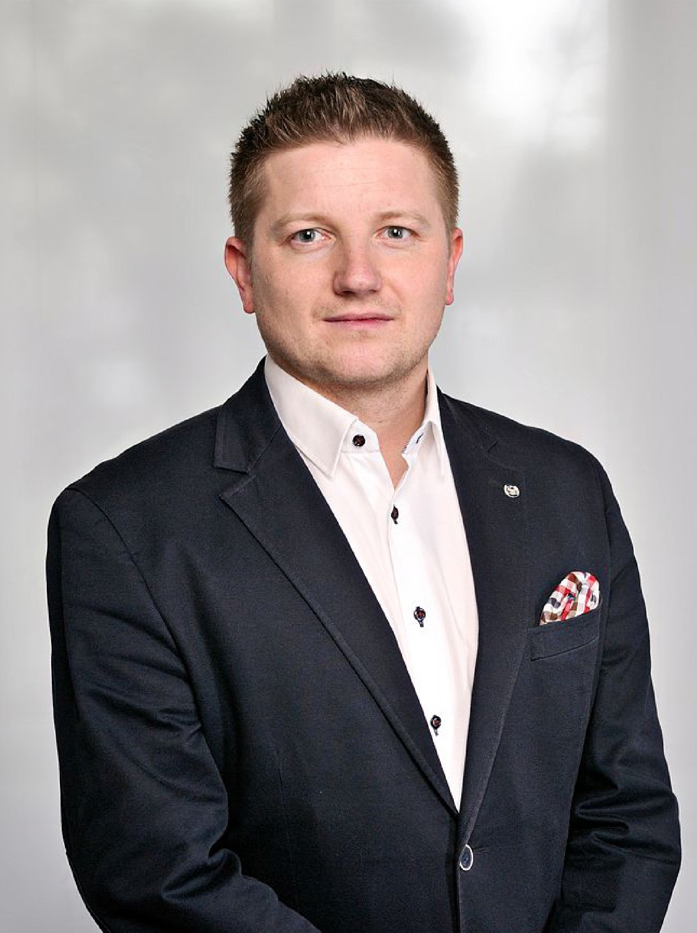
ING. ALEŠ ROD, PH.D.
KULATÝ STŮL: HROZBY INSOLVENCÍ OBČANŮ ČR
Ekonom, odborník na oblast ekonomie regulace
a ekonomie veřejného sektoru. Aleš Rod je ředitelem výzkumu v Centru ekonomických a tržních analýz (CETA). Doktorát v oboru Ekonomická teorie získal na VŠE v Praze a nadále se věnuje akademické činnosti. V současnosti konzultuje projekty z digitální ekonomiky pro veřejný i soukromý sektor v ČR
i v zahraničí a je členem správní rady Spotřebitelského fóra a Národní ekonomické rady vlády (NERV).

Slide 7
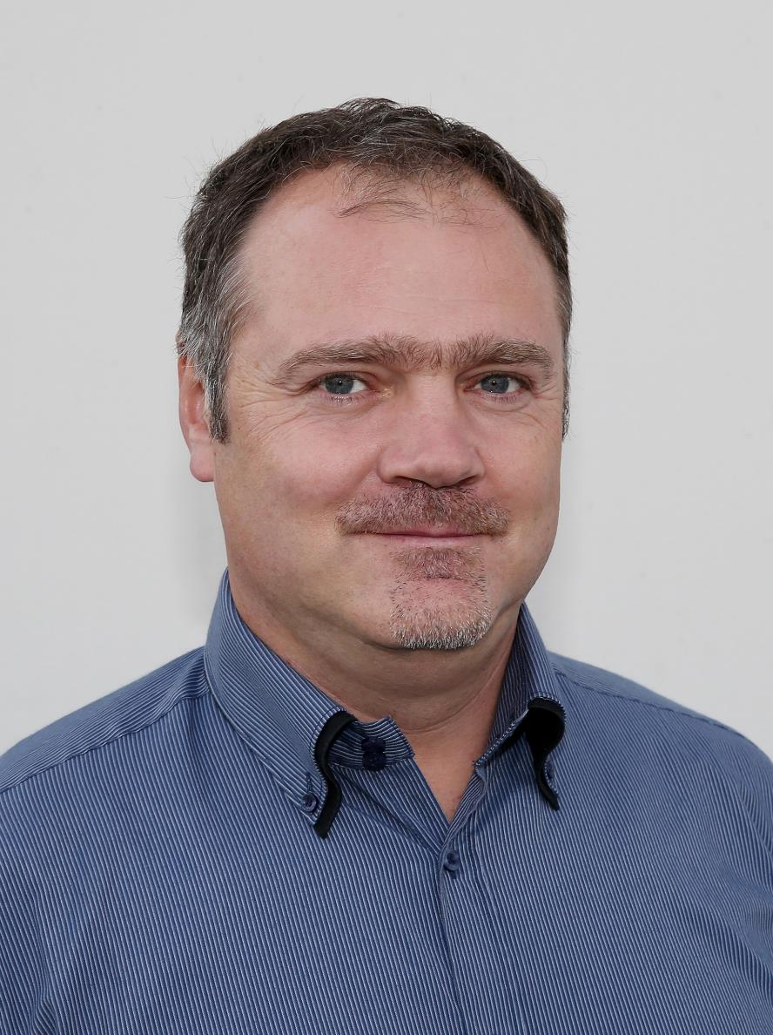

MGR. ING. DAVID ŠMEJKAL
KULATÝ STŮL: HROZBY INSOLVENCÍ OBČANŮ ČR
David Šmejkal je ředitelem Poradny při finanční tísni, o.p.s. Poradna radí s hospodařením v rámci rodinného rozpočtu. Pomáhá najít způsob, jak uspořit či jak získat další zdroj příjmů. Konzultuje
s klienty možnosti řešení závazků (vůči finančním věřitelům, státu nebo dodavatelům energií).

Slide 8
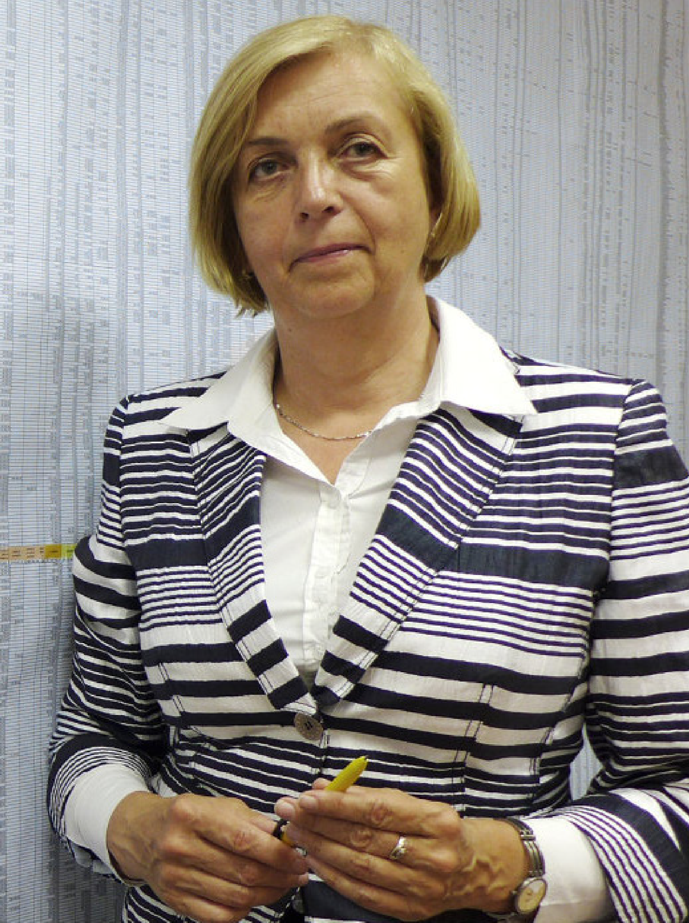
JUDR. JARMILA VESELÁ
KULATÝ STŮL: HROZBY INSOLVENCÍ OBČANŮ ČR
Původně advokátka a insolvenční správkyně, v letech 2002 – 2008 prezidentka Komory pro krizové řízení a insolvenci v ČR. S tématikou insolvence má bohaté
zkušenosti, provozovala a prodala za chodu 5 průmyslo- vých podniků, účastnila se mezinárodních konferencí
o insolvenci, rekodifikačních prací na novém insolvenčním zákonu a vzdělávacích akcí. V roce 2009 založila společnost InsolCentrum, jejímž cílem je analyzovat insolvenční řízení a na základě podrobných dat zefektivnit fungování celého procesu. InsolCentrum vyvinulo informační systém INSODATA průběžně monitorující insolvenční řízení v ČR.

Slide 9
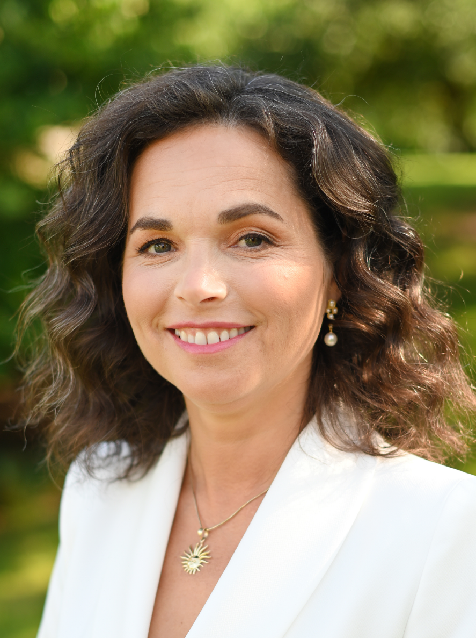
MGR. RADKA VLADYKOVÁ
KULATÝ STŮL: HROZBY INSOLVENCÍ OBČANŮ ČR
Od února 2019 pracuje ve funkci výkonné ředitelky Svazu měst a obcí České republiky. V letech
2014–2018 pracovala jako starostka v desetitisícovém městě Jesenice u Prahy a při této práci získala široké zkušenosti napříč všemi oblastmi, kterými
se územní samospráva zabývá. V rámci funkce navázala řadu kontaktů s pracovníky státní správy, politiky i odborníky. Hlavním mottem její práce pro SMO ČR je a bude udržení a posílení jedinečného postavení Svazu na poli veřejné správy, jako apolitické nevládní organizace, která zastřešuje většinu měst a obcí v České republice.

Slide 10
PROGRAM DEBATY
KULATÝ STŮL: HROZBY INSOLVENCÍ OBČANŮ ČR
BLOK |
VÝSLEDKY INSOLVENCÍ
ZA ROK 2022
ZA OBDOBÍ LET 2008 – 2022
1.
BLOK |
RIZIKA BUDOUCÍCH INSOLVENCÍ POSTOJE AKTÉRŮ K NOVELE ODDLUŽENÍ
2.
BLOK |
SPOLEČENSKÉ KONTEXTY INSOLVENCÍ
3.
BLOK |
DISKUSE, ODPOVĚDI NA DOTAZY NOVINÁŘŮ
4.

Slide 11
CO SE DOZVÍTE NA KULATÉM STOLU?
KULATÝ STŮL: HROZBY INSOLVENCÍ OBČANŮ ČR
1.
ÚVODNÍ SLOVO JARMILY VESELÉ
NÁVRH NOVELY IZ
jedná se o klíčové změny v nastavení podmínek pro odpuštění dluhů
představuje obrovský problém pro zástupce insolvenčních profesí
kontrastuje s dosavadní úspěšnou procedurou
2.
3.
SHRNUTÍ ZÁKLADNÍCH ARGUMENTŮ VYSTUPUJÍCÍCH PROTI NOVELE IZ
NESTAVÍME SE PROTI POMOCI ZADLUŽENÝM LIDEM, NAOPAK SE ZASAZUJEME
SE O POMOC DOBŘE NASTAVENOU, FUNKČNÍ A SPRAVEDLIVOU.
Apel na vládu i zákonodárce a varování před nevratnými dopady účinků novely na věřitele, dlužníky, ekonomiku země i společenskou atmosféru.

Slide 12
KULATÝ STŮL: HROZBY INSOLVENCÍ OBČANŮ ČR
PROHLÁŠENÉ KONKURZY FIREM
VÝSLEDKY INSOLVENCÍ ZA ROK 2022:
KLID PŘED BOUŘÍ
2021 - 727
2022 - 696
-4%
INSOLVENČNÍ
NÁVRHY
POVOLENÁ
ODDLUŽENÍ
2021 - 24.919
2022 - 21.375
2021 - 23.447
2022 - 19.650
-14%
-16%
1. BLOK
VÝSLEDKY INSOLVENCÍ

Slide 13
PREDIKCE VÝVOJE
KULATÝ STŮL: HROZBY INSOLVENCÍ OBČANŮ ČR
VÝVOJ PROHLÁŠENÝCH KONKURZŮ FIREM 2008 -2022
1.
K nárůstu počtu insolvencí s velkou mírou pravděpodobnosti dojde.
Kdy se tak stane závisí na eskalaci válečného konfliktu a jeho dopadech na tuzemskou
i světovou ekonomiku.
1.200
800
2.
Nárůst počtu oddlužení závisí na podobě novely insolvenčního zákona.
400
3.
Při paralele s minulou finanční krizí by došlo k nárůstu insolvencí v časovém odstupu 4 let
od nástupu krize.
2008 | 2009 | 2010 | 2011 | 2012 | 2013 | 2014 | 2015 | 2016 | 2017 | 2018 | 2019 | 2020 | 2021 | 2022
Zdroj: InsolCentrum, ISIR
1. BLOK
VÝSLEDKY INSOLVENCÍ

Slide 14
15 LET ÚČINNOSTI INSOLVENČNÍHO ZÁKONA
VÝSLEDKY ODDLUŽENÍ
KULATÝ STŮL: HROZBY INSOLVENCÍ OBČANŮ ČR
ÚSPĚCH ODDLUŽENÍ
280 tis. povolených oddlužení
148 tis. splněných oddlužení
108 tis. probíhajících oddlužení
pouze 9 % dlužníků přestalo splácet a proces oddlužení jim byl zrušen
28,5 % dlužníků uhradilo věřitelům celý svůj dluh
celkem dlužníci uhradili 88 mld. Kč
Výsledky oddlužení představují MIMOŘÁDNÝ úspěch novodobé justice, insolvenčních správců, zejména dlužníků. S velkou pravděpodobností se podaří provést čtvrt milionu dlužníků oddlužovací procedurou a osvobodit je od dluhů.
Připočteme-li k dlužníkům rodinné příslušníky a příbuzné, tak zhruba milion lidí na vlastní oči vidělo, že se vyplácí šetřit a pravidelně splácet. Dlužníci se vrátili do života bez dluhů.
25.000
20.000
15.000
10.000
5.000
2008 | 2009 | 2010 | 2011 | 2012 | 2013 | 2014 | 2015 | 2016 | 2017 | 2018 | 2019 | 2020 | 2021 | 2022
1. BLOK
VÝSLEDKY INSOLVENCÍ
Zdroj: InsolCentrum, ISIR
.

Slide 15
15 LET ÚČINNOSTI INSOLVENČNÍHO ZÁKONA
VÝSLEDKY ODDLUŽENÍ
KULATÝ STŮL: HROZBY INSOLVENCÍ OBČANŮ ČR
POMĚR | MUŽI/ŽENY
VĚKOVÁ STRUKTURA
36,8
44,4
49,4
50,0
51,2
51,0
50,8
49,5
48,2
46,3
45,7
44,9
43,4
42,3
40,5
10,0
11,2
12,2
12,9
12,9
12,0
11,3
10,1
9,1
8,3
7,6
12,1
11,9
10,5
10,9
33,2
32,9
33,2
33,0
32,3
32,5
31,0
29,2
27,7
27,9
28,0
31,9
31,9
30,8
30,8
63,2
44,3
44,4
44,2
45,0
40,9
55,6
56,5
57,7
59,5
44,8
43,2
42,1
42,1
42,4
42,9
43,7
40,7
40,1
41,3
51,0
50,0
50,5
51,8
53,7
54,3
55,1
48,8
49,0
49,2
16,3
18,7
19,6
19,4
15,3
16,1
17,9
17,0
12,1
12,7
12,6
12,0
12,4
12,6
14,0
2008 | 2009 | 2010 | 2011 | 2012 | 2013 | 2014 | 2015 | 2016 | 2017 | 2018 | 2019 | 2020 | 2021 | 2022
2008 | 2009 | 2010 | 2011 | 2012 | 2013 | 2014 | 2015 | 2016 | 2017 | 2018 | 2019 | 2020 | 2021 | 2022
ŽENY
MUŽI
Zdroj: InsolCentrum, ISIR
DO 29 [%]
30-44 [%]
45-59 [%]
60+[%]
Zdroj: InsolCentrum, ISIR

Slide 16



15 LET ÚČINNOSTI INSOLVENČNÍHO ZÁKONA
VÝSLEDKY ODDLUŽENÍ
KULATÝ STŮL: HROZBY INSOLVENCÍ OBČANŮ ČR
MLADÍ LIDÉ
LIDÉ VE STŘEDNÍM VĚKU
SENIOŘI
PŮJČKA
266.640 KČ
PŮJČKA
594.325 KČ
SPLACENO
56,3%
SPLACENO
80,2%
SPLACENO
49,6%
PŮJČKA
691.469 KČ
1. BLOK
VÝSLEDKY INSOLVENCÍ

Slide 17
15 LET ÚČINNOSTI INSOLVENČNÍHO ZÁKONA
VÝSLEDKY ODDLUŽENÍ
KULATÝ STŮL: HROZBY INSOLVENCÍ OBČANŮ ČR
20 000
U POVOLENÝCH
ODDLUŽENÍ TVOŘÍ:
15 000
24 % ŽIVNOSTNÍCI
76 % OBČANÉ
10 000
5000
ŽIVNOSTNÍCI
2008 | 2009 | 2010 | 2011 | 2012 | 2013 | 2014 | 2015 | 2016 | 2017 | 2018 | 2019 | 2020 | 2021 | 2022
OBČANÉ
Zdroj: InsolCentrum, ISIR
1. BLOK
VÝSLEDKY INSOLVENCÍ

Slide 18
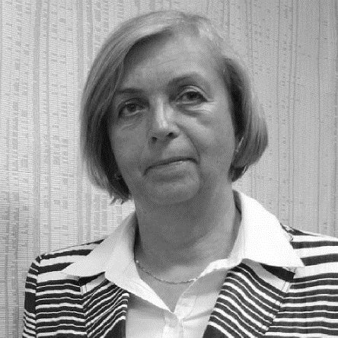
KDO JSOU OBČANÉ, KTERÝCH SE INSOLVENCE MOHOU TÝKAT?
KULATÝ STŮL: HROZBY INSOLVENCÍ OBČANŮ ČR
JUDR. JARMILA VESELÁ
POTENCIÁLNÍ ADEPTI
SOUČASNÍ ZADLUŽENÍ LIDÉ V EXEKUCÍCH
ZHRUBA 500 TISÍC OSOB
Z toho tvoří ¼ ohrožené skupiny – 43 tisíc starobních důchodců,
27 tisíc invalidních důchodců, 50 tisíc matek samoživitelek.
Zbývá 380 tisíc lidí v produktivním věku bez zdravotních hendikepů,
z čehož je 72 procent mužů.
2. BLOK
RIZIKA BUDOUCÍCH INSOLVENCÍ | POSTOJE AKTÉRŮ K NOVELE ODDLUŽENÍ

Slide 19
KDO JSOU OBČANÉ, KTERÝCH SE INSOLVENCE MOHOU TÝKAT?
KULATÝ STŮL: HROZBY INSOLVENCÍ OBČANŮ ČR
JUDR. JARMILA VESELÁ
ODHADY DAT POTENCIÁLNÍCH ADEPTŮ ODDLUŽENÍ
CELKOVÝ DLUH ČINÍ 475 MLD. KČ
285.000 občanů dluží cca 285 mld. Kč
95.000 podnikatelů dluží cca 190 mld. Kč
NA DLUHU SE PODÍLEJÍ ZE 75 % FYZICKÉ OSOBY A Z 25 % PODNIKATELÉ
Při střízlivé úvaze úhrady 30 % dluhu za 5 let věřitelé od dlužníků získají celkem 142,5 mld. Kč. Připravovaná varianta splácení po dobu 3 let věřitelům přinese zpět pouze cca 6,5 %, tedy 30,8 mld. Kč. Odhad výnosnosti prezentovali experti Ministerstva spravedlnosti a potvrdily je i analýzy InsolCentra.
ROZDÍL V NEPROSPĚCH VĚŘITELŮ TEDY ČINÍ MINIMÁLNĚ 100 MLD. KČ.
2. BLOK
RIZIKA BUDOUCÍCH INSOLVENCÍ | POSTOJE AKTÉRŮ K NOVELE ODDLUŽENÍ

Slide 20
KDO JSOU OBČANÉ, KTERÝCH SE INSOLVENCE MOHOU TÝKAT?
KULATÝ STŮL: HROZBY INSOLVENCÍ OBČANŮ ČR
JUDR. JARMILA VESELÁ
NESMÍME ZAPOMÍNAT, ŽE SE NOVELA ODDLUŽENÍ BUDE
VZTAHOVAT I NA BUDOUCÍ DLUŽNÍKY, A CÍLÍ ZEJMÉNA NA ŽIVNOSTNÍKY.
Odhady počtů budoucích živnostníků v insolvenci jsou velmi nejisté, závisí na ekonomickém vývoji i na podobě novely.
10 % zadlužených živnostníků z celkového počtu současných 655 tis. OSVČ činí 65,5 tisíc osob. Průměrný dluh činil u skončených konkurzů živnostníků v první čtvrtině roku 2022 – 9 mil. Kč.
Počty občanů, kteří se zadluží a vstoupí do insolvence, je velmi obtížné v současné době predikovat.
Hrozí nebezpečí, že při mírných podmínkách oddlužení by jej lidé brali jako snadné řešení svých problémů a dluhy by neplatili.
2. BLOK
RIZIKA BUDOUCÍCH INSOLVENCÍ | POSTOJE AKTÉRŮ K NOVELE ODDLUŽENÍ

Slide 21
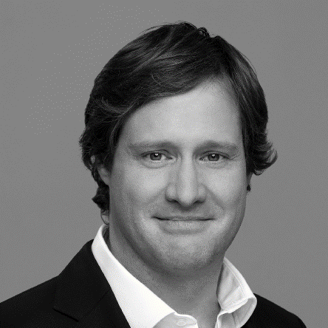
POHLED AKADEMICKÉ SFÉRY
KULATÝ STŮL: HROZBY INSOLVENCÍ OBČANŮ ČR
DOC. JUDR. BOHUMIL HAVEL, PH.D
1.
PŘEDSTAVENÍ NÁVRHU INSOLVENČNÍ NOVELY
POSTOJ K NOVELE INSOLVEČNÍHO ZÁKONA
2.
3.
KOMENTÁŘ ANKETY INSOLVENČNÍCH SOUDCŮ
2. BLOK
RIZIKA BUDOUCÍCH INSOLVENCÍ | POSTOJE AKTÉRŮ K NOVELE ODDLUŽENÍ

Slide 22
KULATÝ STŮL: HROZBY INSOLVENCÍ OBČANŮ ČR
PŘEDSTAVENÍ NÁVRHU
INSOLVENČNÍ NOVELY
„OPRAVA“ INSOLVENČNÍHO ZÁKONA
SNAHA O TRANSPOZICI SMĚRNICE O PREVENTIVNÍCH RESTRUKTURALIZACÍCH A ODDLUŽENÍ
DOC. JUDR. BOHUMIL HAVEL, PH.D
2 OBLASTI
ZMĚNY V ODDLUŽENÍ
A
Soud v rámci schválení splátkového kalendáře „určí předpokládanou míru uspokojení pohledávek nezajištěných věřitelů s ohledem na schopnosti, možnosti a majetkové poměry dlužníka a průměrnou výši měsíční splátky nutnou pro dosažení této míry v době zkoumání předpokladů pro osvobození od dluhů„
2. BLOK
RIZIKA BUDOUCÍCH INSOLVENCÍ | POSTOJE AKTÉRŮ K NOVELE ODDLUŽENÍ

Slide 23
KULATÝ STŮL: HROZBY INSOLVENCÍ OBČANŮ ČR
PŘEDSTAVENÍ NÁVRHU INSOLVENČNÍ NOVELY
DOC. JUDR. BOHUMIL HAVEL, PH.D
ZMĚNY V ODDLUŽENÍ
B
„Při posouzení, zda dlužník vynakládá veškeré úsilí, které po něm lze spravedlivě
požadovat, k plnému uspokojení pohledávek svých věřitelů a zda vykonává
přiměřenou výdělečnou činnost, vezme insolvenční soud v úvahu schopnosti,
možnosti a majetkové poměry dlužníka. Při hodnocení schopností, možností a majetkových poměrů dlužníka je třeba také zkoumat, zda se dlužník nevzdal bez důležitého důvodu výhodnějšího zaměstnání či výdělečné činnosti nebo majetkového
prospěchu, popřípadě zda nepodstupuje nepřiměřená majetková rizika.“
2. BLOK
RIZIKA BUDOUCÍCH INSOLVENCÍ | POSTOJE AKTÉRŮ K NOVELE ODDLUŽENÍ

Slide 24
KULATÝ STŮL: HROZBY INSOLVENCÍ OBČANŮ ČR
PŘEDSTAVENÍ NÁVRHU
INSOLVENČNÍ NOVELY
ZMĚNY V ODDLUŽENÍ
DOC. JUDR. BOHUMIL HAVEL, PH.D
C
V oddlužení plněním splátkového kalendáře se zpeněžením majetkové podstaty jsou
splněny předpoklady pro osvobození dlužníka od placení pohledávek zahrnutých do
oddlužení v rozsahu, v němž dosud nebyly uspokojeny, jestliže:
dlužník splatil nezajištěným věřitelům jejich pohledávky v plné výši, nebo
V A R I A N T A I
po dobu 3 let od schválení oddlužení nebylo dlužníku oddlužení zrušeno a plnil-li dlužník
po tuto dobu všechny podstatné povinnosti vyplývající z oddlužení plněním splátkového kalendáře se zpeněžením majetkové podstaty; má se za to, že tyto povinnosti plnil,
jestliže dosáhl alespoň 30% míry uspokojení pohledávek nezajištěných věřitelů.
2. BLOK
RIZIKA BUDOUCÍCH INSOLVENCÍ | POSTOJE AKTÉRŮ K NOVELE ODDLUŽENÍ

Slide 25
KULATÝ STŮL: HROZBY INSOLVENCÍ OBČANŮ ČR
PŘEDSTAVENÍ NÁVRHU
INSOLVENČNÍ NOVELY
DOC. JUDR. BOHUMIL HAVEL, PH.D
ZMĚNY V ODDLUŽENÍ
V A R I A N T A II
po dobu 3 let od schválení oddlužení nebylo dlužníku oddlužení zrušeno a plnil-li
dlužník po tuto dobu všechny podstatné povinnosti vyplývající z oddlužení plněním splátkového kalendáře se zpeněžením majetkové podstaty; má se za to, že tyto
povinnosti plnil, jestliže dosáhl předpokládané míry uspokojení pohledávek nezajištěných věřitelů určené insolvenčním soudem v rozhodnutí o schválení oddlužení.
2. BLOK
RIZIKA BUDOUCÍCH INSOLVENCÍ | POSTOJE AKTÉRŮ K NOVELE ODDLUŽENÍ

Slide 26
KULATÝ STŮL: HROZBY INSOLVENCÍ OBČANŮ ČR
PŘEDSTAVENÍ NÁVRHU
INSOLVENČNÍ NOVELY
DOC. JUDR. BOHUMIL HAVEL, PH.D
NÁZORY Z PŘIPOMÍNEK
197 stran, všeho druhu,
odmítnutí sjednocení pravidel pro podnikatele a nepodnikatele,
odmítnutí jednoho režimu 3 let
odmítnutí novelizací mimo transpozici
posouzení novely jako vadné transpozice
poukázání na negativní fiskální dopady
poukázání na rizika narušení sociálního smíru
2. BLOK
RIZIKA BUDOUCÍCH INSOLVENCÍ | POSTOJE AKTÉRŮ K NOVELE ODDLUŽENÍ

Slide 27
POSTOJ K INSOLVENČNÍ NOVELE
KULATÝ STŮL: HROZBY INSOLVENCÍ OBČANŮ ČR
DOC. JUDR. BOHUMIL HAVEL, PH.D
OSOBNÍ NÁZOR
provést analýzu dopadů poslední novely Insolvenčního zákona a Milostivého léta
transponovat pouze nezbytné změny pro podnikatele a nesjednocovat
s režimem spotřebitelů
zavést vyvratitelné domněnky splnění (procentuální)
zavést (posílit) pravidla pro kontrolu poctivosti dlužníka a dluhů
nesměšovat sociální podporu sociální slabších skupin obyvatelstva s insolvenčním
právem a nenivelovat tak obecnou povinnost plnit dluhy
2. BLOK
RIZIKA BUDOUCÍCH INSOLVENCÍ | POSTOJE AKTÉRŮ K NOVELE ODDLUŽENÍ

Slide 28
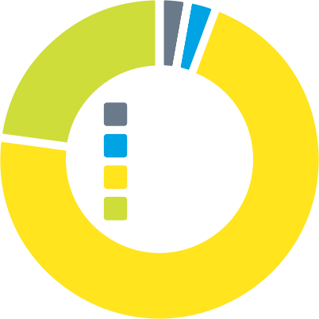
KULATÝ STŮL: HROZBY INSOLVENCÍ OBČANŮ ČR
RESPONDENTI:
INSOLVENČNÍ SOUDCI Z CELÉ ČR
Celkem bylo získáno a analyzováno 35 vyplněných anketních lístků. Počet respondentů představuje 25 % všech insolvenčních soudců v ČR, údaje získané touto anketou lze považovat za reprezentativní.
ANKETA - INSOLVENČNÍ SOUDCI
8. – 9. 9. 2022 - JUSTIČNÍ AKADEMIE V KROMĚŘÍŽ
JSTE OBECNĚ PRO ZMÍRNĚNÍ PODMÍNEK DLUŽNÍKŮM V ODDLUŽENÍ?
94%
MOŽNOSTI ODPOVĚDI | POČET | PODÍL
ANO | 1 | 2,86 %
SPÍŠE ANO | 1 | 2,86 %
NE | 25 | 71,43 %
SPÍŠE NE | 8 | 22,85 %
PROTI ZMÍRNĚNÍ PODMÍNEK DLUŽNÍKŮM V ODDLUŽENÍ OBECNĚ JE 94 %
INSOLVENČNÍCH SOUDCŮ
Ano Spíše ano Ne
Spíše ne
odpovědi „spíše ne“ a „ne“
Pro zmírnění podmínek
v oddlužení je pouhých 6 % .
odpovědi „ano“ a „spíše ano“
2. BLOK
RIZIKA BUDOUCÍCH INSOLVENCÍ | POSTOJE AKTÉRŮ K NOVELE ODDLUŽENÍ

Slide 29
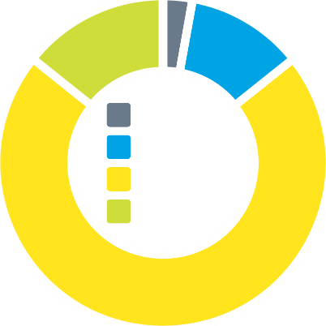
KULATÝ STŮL: HROZBY INSOLVENCÍ OBČANŮ ČR
RESPONDENTI:
INSOLVENČNÍ SOUDCI Z CELÉ ČR
Celkem bylo získáno a analyzováno 35 vyplněných anketních lístků. Počet respondentů představuje 25 % všech insolvenčních soudců v ČR, údaje získané touto anketou lze považovat za reprezentativní.
ANKETA - INSOLVENČNÍ SOUDCI
8. – 9. 9. 2022 - JUSTIČNÍ AKADEMIE V KROMĚŘÍŽI
PODLE SMĚRNICE BY MĚLY BÝT POSTUPY TAKOVÉ, ABY NEZPŮSOBILY NÍZKOU MÍRU VÝTĚŽNOSTI A NEMĚLY BY BÝT NEPŘIMĚŘENĚ NÁKLADNÉ. SOUHLASILI BYSTE S PŘIJETÍM NOVELY IZ, KDYŽ PODLE ODHADŮ KLESNE VÝTĚŽNOST ODDLUŽENÍ Z 56 % NA POUHÝCH 5-6 %?
86%
MOŽNOSTI ODPOVĚDI | POČET | PODÍL
ANO | 1 | 2,86 %
SPÍŠE ANO | 4 | 11,43 %
NE | 25 | 71,43 %
SPÍŠE NE | 5 | 14,28 %
AŽ 86 % INSOLVENČNÍCH SOUDCŮ NESOUHLASÍ
S TAKOVÝM ZNĚNÍM NOVELY
Ano Spíše ano Ne
Spíše ne
které by umožnilo, aby výtěžnost oddlužení klesla ze současných 56 %
na pouhých 5 – 6 %.
odpovědi „ano“ a „spíše ano“
2. BLOK
RIZIKA BUDOUCÍCH INSOLVENCÍ | POSTOJE AKTÉRŮ K NOVELE ODDLUŽENÍ

Slide 30
KULATÝ STŮL: HROZBY INSOLVENCÍ OBČANŮ ČR
KOMENTÁŘ ANKETY
INSOLVENČNÍCH SOUDCŮ
DOC. JUDR. BOHUMIL HAVEL, PH.D
1.
NEVYHRANĚNÁ POZICE U SJEDNOCENÍ REŽIMU PODNIKATEL/SPOTŘEBITEL
S PŘEVAHOU NEGATIVNÍHO POSTOJE – JUSTIČNÍ PRAGMATISMUS
DŮRAZ NA INDIVIDUÁLNÍ ZKOUMÁNÍ PŘÍPADU A ZACHOVÁNÍ VÝTĚŽNOSTI – JUSTIČNÍ SPRAVEDLNOST
2.
3.
NESOUHLAS S ROZVOLNĚNÍM DOSAVADNÍCH PRAVIDEL
2. BLOK
RIZIKA BUDOUCÍCH INSOLVENCÍ | POSTOJE AKTÉRŮ K NOVELE ODDLUŽENÍ

Slide 31
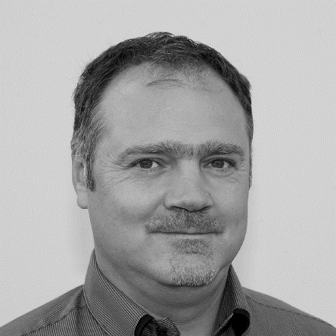
POHLED NEZISKOVÉHO SEKTORU
KULATÝ STŮL: HROZBY INSOLVENCÍ OBČANŮ ČR
MGR. ING. DAVID ŠMEJKAL
1.
ZKUŠENOSTI S POMOCÍ LIDEM VE FINANČNÍCH PROBLÉMECH
2.
DATA O ODDLUŽENÍ Z ČINNOSTI PORADNY PŘI FINANČNÍ TÍSNI
3.
POHLED A DOPORUČENÍ TÝKAJÍCÍ SE NOVELY ODDLUŽENÍ
2. BLOK
RIZIKA BUDOUCÍCH INSOLVENCÍ | POSTOJE AKTÉRŮ K NOVELE ODDLUŽENÍ

Slide 32
KULATÝ STŮL: HROZBY INSOLVENCÍ OBČANŮ ČR
ZKUŠENOSTI S POMOCÍ LIDEM
VE FINANČNÍCH PROBLÉMECH
MGR. ING. DAVID ŠMEJKAL
dlužníci jsou více znalí svých práv, sledují vývoj legislativy a umí jej využít
finanční gramotnost se zlepšuje díky školství i zkušenostem dospělých s vymáháním, exekucemi i oddlužením, jakož i s nezávislým poradenstvím
problémy se splácením se koncentrují u osob s více exekucemi
zájemci o oddlužení s nepřednostními exekucemi (většinové exekuce spotřebitelských úvěrů, telekomunikačních účtů, dopravních podniků) jsou demotivovaní nižší nezabavitelnou částkou v insolvenci v porovnání s exekucí
stávající situace nejvíce ohrožuje nízkopříjmové rodiny s dětmi a osamělé seniory
doposavad jsme se setkali s minimem případů nepoctivého záměru či zneužití procesu oddlužení, stejně tak málo i se snahou o opakované využití oddlužení
2. BLOK
RIZIKA BUDOUCÍCH INSOLVENCÍ | POSTOJE AKTÉRŮ K NOVELE ODDLUŽENÍ

Slide 33

DATA O ODDLUŽENÍ Z ČINNOSTI
PORADNY PŘI FINANČNÍ TÍSNI
KULATÝ STŮL: HROZBY INSOLVENCÍ OBČANŮ ČR
MGR. ING. DAVID ŠMEJKAL
POČET INSOLVENČNÍCH NÁVRHŮ ZPRACOVANÝCH PORADNOU
ZDROJ
HLAVNÍCH PŘÍJMŮ
ZAMĚSTNANEC | 56,9 %
STAROBNÍ DŮCHOD | 10,5 %
NEZAMĚSTNANÝ | 13 %
PODNIKATEL | 6,3 %
MATEŘSKÁ DOVOLENÁ | 4,1 %
PLNÝ INVALIDNÍ DŮCHOD | 5,6 %
STUDENT | 0,2 %
ČÁSTEČNÝ INVALID. DŮCHOD | 3,5 %
120
80
40
LEDEN 20
BŘEZEN 20
KVĚTEN 20
ČVC 20
ZÁŘÍ 20
LISTOP. 20
LEDEN 21
BŘEZEN 21
KVĚTEN 21
ČVC 21
ZÁŘÍ 21
LISTOP. 21
LEDEN 22
BŘEZEN 22
KVĚTEN 22
ČVC 22
ZÁŘÍ 22
LISTOP. 22
2. BLOK
RIZIKA BUDOUCÍCH INSOLVENCÍ | POSTOJE AKTÉRŮ K NOVELE ODDLUŽENÍ

Slide 34
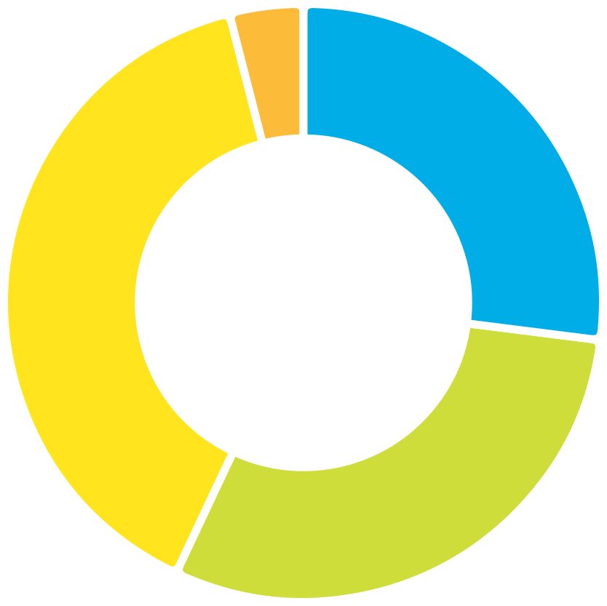
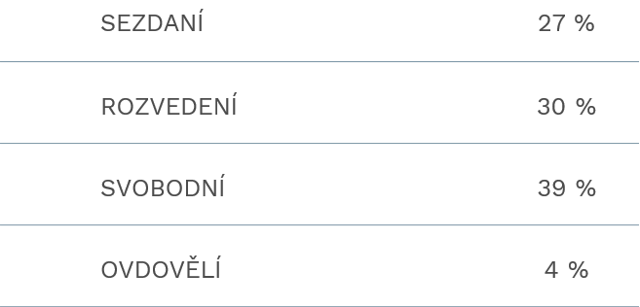
DATA O ODDLUŽENÍ Z ČINNOSTI
PORADNY PŘI FINANČNÍ TÍSNI
KULATÝ STŮL: HROZBY INSOLVENCÍ OBČANŮ ČR
MGR. ING. DAVID ŠMEJKAL
KLIENTI PODLE STAVU
DÉLKA
VNÍMÁNÍ PŘEDLUŽENÍ
67 %
3 %
3 %
6 %
7 %
6 %
7 %
1 MĚSÍC | 2 MĚSÍCE | 6 MĚSÍCŮ | 1 ROK | 2 ROKY | 3 ROKY | 4 ROKY A VÍCE
2. BLOK
RIZIKA BUDOUCÍCH INSOLVENCÍ | POSTOJE AKTÉRŮ K NOVELE ODDLUŽENÍ

Slide 35
KULATÝ STŮL: HROZBY INSOLVENCÍ OBČANŮ ČR
POHLED A DOPORUČENÍ TÝKAJÍCÍ
SE NOVELY ODDLUŽENÍ
MGR. ING. DAVID ŠMEJKAL
stávající podmínky oddlužení jsou dobře nastavené
oddlužení funguje nejen jako způsob vypořádání se s závazky v případě předlužení,
ale i jako prevence před dalším zadlužováním
zkrácení oddlužení v zásadě jen zvýší riziko věřitelů, že v případě oddlužení svých dlužníků
dostanou zpět menší částku
poslední novela (od června 2019) snížila práh pro vstup do oddlužení, avšak pro zájem
o oddlužení je stěžejní vývoj ekonomiky
zásadním problémem je méně peněz, které zůstanou dlužníkům v oddlužení, než v exekucích
po posledních úpravách životního minima, normálních nákladů na bydlení a změny
způsobu výpočtu nezabavitelné částky dlužníka je rozdíl v reálných příjmech mezi oddlužením a exekucemi ještě vyšší
2. BLOK
RIZIKA BUDOUCÍCH INSOLVENCÍ | POSTOJE AKTÉRŮ K NOVELE ODDLUŽENÍ

Slide 36
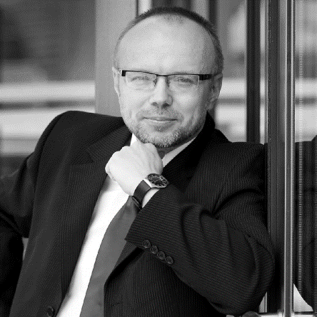
POHLED PODNIKATELSKÉ SFÉRY
KULATÝ STŮL: HROZBY INSOLVENCÍ OBČANŮ ČR
RNDR. LADISLAV MINČIČ, CSC., MBA
1.
HODNOCENÍ RIZIK Z POHLEDU PODNIKATELSKÉ SFÉRY
2.
NÁRŮST POČTU INSOLVENCÍ ŽIVNOSTNÍKŮ
3.
DOPADY
4.
POSTOJE: HK, ČBA A OSTATNÍCH PODNIKATELSKÝCH SUBJEKTŮ
2. BLOK
RIZIKA BUDOUCÍCH INSOLVENCÍ | POSTOJE AKTÉRŮ K NOVELE ODDLUŽENÍ

Slide 37
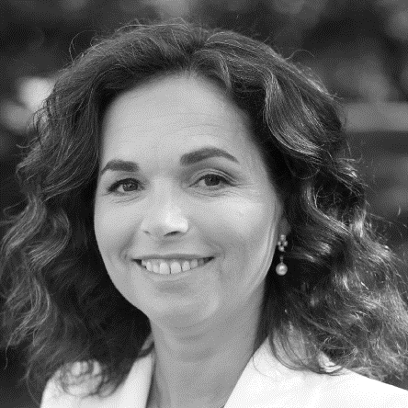
POHLED ÚZEMNÍ SAMOSPRÁVY
KULATÝ STŮL: HROZBY INSOLVENCÍ OBČANŮ ČR
MGR. RADKA VLADYKOVÁ
1.
KOMENTÁŘ K MAPĚ INSOLVENCÍ
2.
DOPAD INSOLVENCÍ NA OBCE A MĚST
3.
VYHODNOCENÍ ANKETY STAROSTŮ
2. BLOK
RIZIKA BUDOUCÍCH INSOLVENCÍ | POSTOJE AKTÉRŮ K NOVELE ODDLUŽENÍ

Slide 38
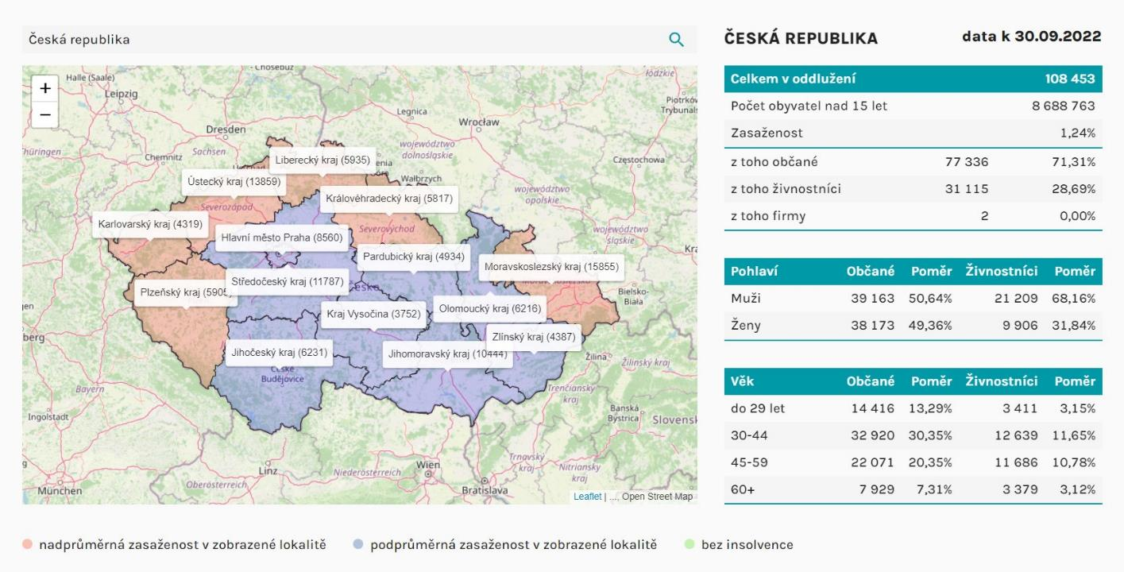
MAPA | INSODATA
KULATÝ STŮL: HROZBY INSOLVENCÍ OBČANŮ ČR
2. BLOK
RIZIKA BUDOUCÍCH INSOLVENCÍ | POSTOJE AKTÉRŮ K NOVELE ODDLUŽENÍ

Slide 39

INFORMAČNÍ MAPY - INSODATA.CZ
KULATÝ STŮL: HROZBY INSOLVENCÍ OBČANŮ ČR
INSOLCENTRUM NABÍZÍ ČASOVĚ OMEZENÝ PŘÍSTUP DO INTRAKTIVNÍCH MAP JEDNOTLIVÝCH TYPŮ INSOLVENCÍ, KTERÉ JSOU K DISPOZICI
V INFORMAČNÍM SYSTÉMU INSODATA
NA WEBOVÉ STRÁNCE WWW.INSODATA.CZ
VYPLŇTE VAŠE KONTAKTNÍ ÚDAJE NA FORMULÁŘ PŘÍMO ZDE U KOLEGYŇ NEBO NAPIŠTE E-MAIL
S ŽÁDOSTÍ NA: INSOL@INSOLCENTRUM.CZ.

Slide 40
KULATÝ STŮL: HROZBY INSOLVENCÍ OBČANŮ ČR
DOPADY INSOLVENCÍ
NA OBCE A MĚSTA
MGR. RADKA VLADYKOVÁ
Dluhy vůči obcím jsou za odpady, vodné, stočné, jízdné MHD,
nebo například nájemné za obecní byt.
POKUD NĚKDO DLUŽÍ OBCI ČI MĚSTU, DLUŽÍ DO VEŘEJNÝCH PENĚZ
A POKUD NEPLATÍ, ZAPLATÍ ZA NĚJ DLUH OSTATNÍ OBČANÉ Z OBCE.
Zákony v sobě zakotvují morální minimum společnosti, do které jednoznačně náleží
platit své dluhy a být zodpovědný za sebe a ohleduplný ke svému okolí.
Vliv na vztahy soudržnosti v obcích a městech.
Pokud se mají zmírnit podmínky pro dlužníky, pak je nezbytné: 1. omezit možnost
opakovaného oddlužení a 2. ukládat dlužníkům povinné odborné sociální poradenství,
např. se sociálními pracovníky obce s cílem předejít opakovanému zadlužování.
2. BLOK
RIZIKA BUDOUCÍCH INSOLVENCÍ | POSTOJE AKTÉRŮ K NOVELE ODDLUŽENÍ

Slide 41
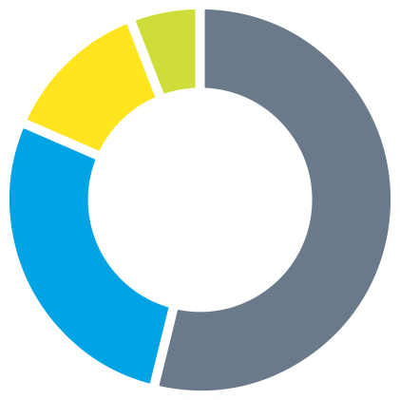
KULATÝ STŮL: HROZBY INSOLVENCÍ OBČANŮ ČR
RESPONDENTI:
ČLENOVÉ SVAZU MĚST A OBCÍ
ANKETA - STAROSTOVÉ
5. - 19. 1. 2021 | ONLINE DOTAZNÍK
564 starostů měst a obcí ČR téměř 10 % starostů ČR
PLOŠNÉ ODDLUŽENÍ ZA TŘI ROKY PŘI VÝZNAMNÉM SNÍŽENÍ MINIMÁLNÍ HRANICE SPLACENÝCH DLUHŮ JE PŘÍSTUPEM, KTERÝ...
94%
JE PŘIJATELNÝ POUZE VE VÝJIMEČNÝCH PŘÍPADECH, ZE ZÁVAŽNÝCH SOCIÁLNÍCH DŮVODŮ | 53,9 %
JE MORÁLNĚ NAPROSTO NEPŘIJATELNÝ, NEODPOVĚDNÝ VŮČI VĚŘITELŮM I SAMOTNÝM DLUŽNÍKŮM | 27,7 %
MĚL BY BÝT VYUŽÍVÁN POUZE U EKONOMICKY SLABŠÍCH SKUPIN DLUŽNÍKŮ | 12,6 %
JE V KAŽDÉM PŘÍPADĚMORÁLNĚ SPRÁVNÝ | 5,9 %
94 % STAROSTŮ POVAŽUJE PLOŠNÉ ODDLUŽENÍ ZA 3 ROKY PŘI PODSTATNÉM SNÍŽENÍ MINIMÁLNÍ HRANICE SPLACENÝCH DLUHŮ ZA NESPRÁVNÉ.
Pro 5,9 % starostů je plošné oddlužení pro všechny za tři roky morálně správné.
2. BLOK
RIZIKA BUDOUCÍCH INSOLVENCÍ | POSTOJE AKTÉRŮ K NOVELE ODDLUŽENÍ

Slide 42
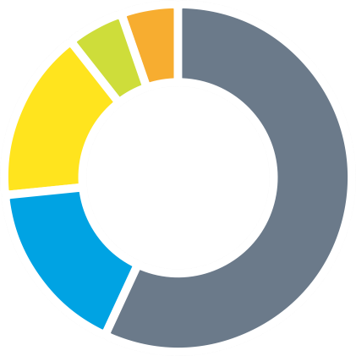
KULATÝ STŮL: HROZBY INSOLVENCÍ OBČANŮ ČR
RESPONDENTI:
ČLENOVÉ SVAZU MĚST A OBCÍ
ANKETA - STAROSTOVÉ
5. - 19. 1. 2021 | ONLINE DOTAZNÍK
564 starostů měst a obcí ČR téměř 10 % starostů ČR
ZA JAKÝCH PODMÍNEK JE SPRÁVNÉ ODPUSTIT ČLOVĚKU V INSOLVENCI DLUHY?
95%
ZA PODMÍNKY, ŽE DLUŽNÍK UHRADÍ ALESPOŇ JISTINU (ÚROKY A PENÁLE MU MOHOU BÝT ODPUŠTĚNY) | 56,9 %
ZA PODMÍNKY, ŽE DLUŽNÍK UHRADÍ ALESPOŇ 75 % SVÝCH DLUHŮ | 16,5 %
ZA PODMÍNKY, ŽE DLUŽNÍK UHRADÍ ALESPOŇ 50 % SVÝCH DLUHŮ | 16 %
ZA PODMÍNKY, ŽE DLUŽNÍK UHRADÍ ALESPOŇ 30 % SVÝCH DLUHŮ | 5,3 %
BEZ OHLEDU NA TO, JAK VELKOU ČÁST DLUHŮ DLUŽNÍK UHRADÍ, POKUD TO POVEDE K JEHO ÚPLNÉMU ODDLUŽENÍ | 5,3 %
Z ODPOVĚDÍ VYPLYNULO, ŽE 94,7 % STAROSTŮ BY SE TAK POSTAVILO I PROTI ZMÍRNĚNÍ PODMÍNEK ODDLUŽENÍ, KTERÉ JSOU PLATNÉ
OD 1. 6. 2019.
56,9 % starostů považuje za správné odpustit člověku v insolvenci dluhy za podmínky,
že uhradí alespoň jistinu. Po zaplacení mezi
30 % - 75 % dluhu by mohl být člověk oddlužen, v anketě odpovědělo 37,8 % starostů. Pouhých 5,3 % starostů by odpustilo člověku v insolvenci dluhy bez ohledu na to, jak velkou část dluhů splatí.
2. BLOK
RIZIKA BUDOUCÍCH INSOLVENCÍ | POSTOJE AKTÉRŮ K NOVELE ODDLUŽENÍ

Slide 43
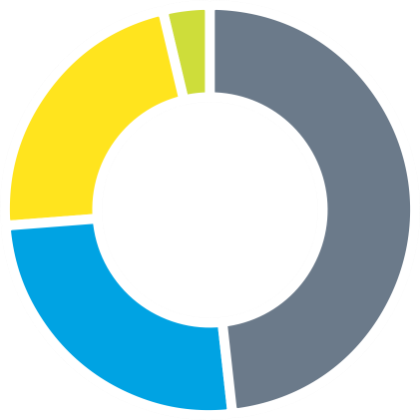
KULATÝ STŮL: HROZBY INSOLVENCÍ OBČANŮ ČR
RESPONDENTI:
ČLENOVÉ SVAZU MĚST A OBCÍ
ANKETA - STAROSTOVÉ
5. - 19. 1. 2021 | ONLINE DOTAZNÍK
564 starostů měst a obcí ČR téměř 10 % starostů ČR
JAK JE DŮLEŽITÉ, ABY DLUŽNÍK, KTERÝ ŽÁDÁ O ODDLUŽENÍ,
PROKÁZAL, ŽE SE SNAŽIL PODLE SVÝCH MOŽNOSTÍ ZÁVAZKY ODPOVĚDNĚ ŘEŠIT (NAVYŠOVAT PŘÍJMY, ŠETŘIT VÝDAJE,
KONSOLIDOVAT PŮJČKY, KOMUNIKOVAT S VĚŘITELI ATP.)?
74%
MOŽNOSTI ODPOVĚDI | PODÍL
SPÍŠE DŮLEŽITÉ | 48,2 %
VELMI DŮLEŽITÉ | 25,5 %
SPÍŠE NEDŮLEŽITÉ | 22,5 %
NEPODSTATNÉ | 3,7 %
PRO 73,7 % STAROSTŮ JE DŮLEŽITÉ, ABY DLUŽNÍK, KTERÝ USILUJE
O ODDLUŽENÍ, PROKÁZAL, ŽE SE
SNAŽIL PODLE SVÝCH MOŽNOSTÍ ZÁVAZKY ODPOVĚDNĚ ŘEŠIT.
2. BLOK
RIZIKA BUDOUCÍCH INSOLVENCÍ | POSTOJE AKTÉRŮ K NOVELE ODDLUŽENÍ

Slide 44
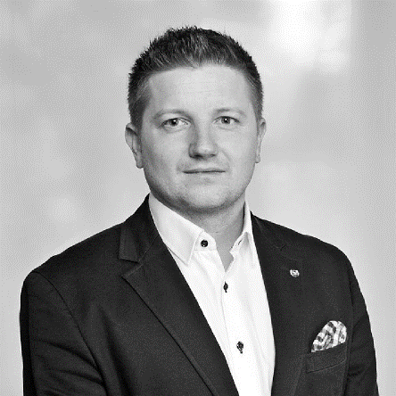
POHLED EKONOMA
KULATÝ STŮL: HROZBY INSOLVENCÍ OBČANŮ ČR
ING. ALEŠ ROD, PH.D.
1.
DOPADY NA VEŘEJNÉ FINANCE A ČASOVÁNÍ TĚCHTO DOPADŮ
2.
FINANČNÍ GRAMOTNOST A MORÁLNÍ HAZARD
3.
PROCES PŘÍPRAVY EFEKTIVNÍ REGULACE aneb JAK (NE)PŘIPRAVOVAT PODOBNÉ LEGISLATIVNÍ ZMĚNY
2. BLOK
RIZIKA BUDOUCÍCH INSOLVENCÍ | POSTOJE AKTÉRŮ K NOVELE ODDLUŽENÍ

Slide 45
SPOLEČENSKÉ
KONTEXTY INSOLVENCÍ
KULATÝ STŮL: HROZBY INSOLVENCÍ OBČANŮ ČR
JUDR. JARMILA VESELÁ
HODNOCENÍ VEŘEJNÉHO MÍNĚNÍ
ČEŠTÍ OBČANÉ MAJÍ SOLIDÁRNÍ PŘÍSTUP A OBECNĚ SE VYJADŘUJÍ PŘÍZNIVĚ
PRO ZMÍRNĚNÍ PODMÍNEK ODDLUŽENÍ
ALE
ZA SPRAVEDLIVÉ POVAŽUJÍ ODPUŠTĚNÍ DLUHŮ V PŘÍPADĚ, KDYŽ DLUŽNÍK
ZAPLATÍ MINIMÁLNĚ 30 % SVÝCH DLUHŮ.
OBČANÉ SE TAK POSTAVILI I PROTI ZMÍRNĚNÍ PODMÍNEK ODDLUŽENÍ,
KTERÉ JSOU PLATNÉ OD 1. 6. 2019.
3. BLOK
SPOLEČENSKÉ KONTEXTY INSOLVENCÍ

Slide 46
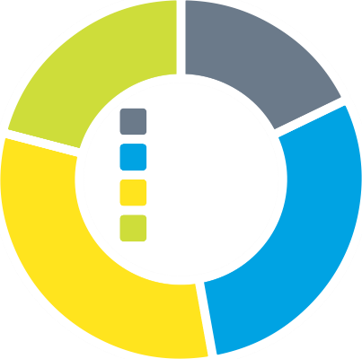
KULATÝ STŮL: HROZBY INSOLVENCÍ OBČANŮ ČR
RESPONDENTI:
2 100 OBČANŮ Z CELÉ ČR
PRŮZKUM VEŘEJNÉHO MÍNĚNÍ - OBČANÉ
29. 11. - 12. 12. 2022 | ONLINE DOTAZNÍK
Ve věku 18 až 65 let. Respondenti byli vybráni kvótně podle pohlaví, věku, vzdělání a kraje.
JSTE OBECNĚ PRO ZMÍRNĚNÍ PODMÍNEK DLUŽNÍKŮM V ODDLUŽENÍ, BEZ OHLEDU NA TO, JAK MOC SE TÍM SNÍŽÍ USPOKOJENÍ VĚŘITELŮ (TJ. POMĚRNÁ ČÁST DLUHU, KTEROU ZÍSKAJÍ VĚŘITELÉ ZPĚT)?
53%
MOŽNOSTI ODPOVĚDI | PODÍL
ANO | 17,8 %
SPÍŠE ANO | 29,4 %
SPÍŠE NE | 31,9 %
NE | 20,9 %
OTÁZKA Č. 6 SOUVISELA S OBECNÝM NÁZOREM RESPON-
DENTŮ NA ZMÍRNĚNÍ PODMÍNEK ODDLUŽENÍ BEZ OHLEDU NA TO, JAK MOC SE TÍM SNÍŽÍ USPOKOJENÍ VĚŘITELŮ. U TÉTO OTÁZKY BYLO V RÁMCI PRŮZKUMU NEJVĚTŠÍ PRO- CENTO ODPOVĚDÍ RESPONDENTŮ NEVÍM / NEUMÍM TO POSOUDIT. PRO ZMÍRNĚNÍ PODMÍNEK SE VYSLOVILO 47,2 PROCENT RESPONDENTŮ, PROTI 52,8 PROCENT. PRŮZKUM BYL POŘÁDÁN V ADVENTNÍM ČASE, A VE VÝSLEDCÍCH
SE PROJEVILA OCHOTA VEŘEJNOSTI POMÁHAT LIDEM V NOUZI. KDYBY VŠAK BYL DO OTÁZKY UVEDEN ODHAD
PŘEDPOKLÁDANÉHO USPOKOJENÍ VĚŘITELŮ (PRŮMĚR 6,5 PROCENT Z HODNOTY DLUHŮ PODLE EXPERTŮ MINISTER- STVA SPRAVEDLNOSTI), PAK BY DALEKO VĚTŠÍ PROCENTO RESPONDENTŮ SE ZMIRŇOVÁNÍM PODMÍNEK PRAVDĚPO- DOBNĚ NESOUHLASILO.
PRO ZMÍRNĚNÍ PODMÍNEK SE VYSLOVILO 47,2 % RESPONDENTŮ, PROTI 52,8 %.
Průzkum byl pořádán v adventním čase,
a ve výsledcích se projevila ochota veřejnosti pomáhat lidem v nouzi. Kdyby však byl do otázky uveden odhad předpokládaného uspokojení věřitelů (průměr 6,5 procent z hodnoty dluhů podle expertů ministerstva spravedlnosti),
pak by daleko větší procento respondentů
se zmírňováním podmínek pravděpodobně nesouhlasilo. U této otázky bylo v rámci průzkumu největší procento odpovědí respondentů nevím / neumím to posoudit.
Ano Spíše ano Spíše ne Ne
Podíl respondentů, kteří neví/neumí posoudit tuto otázku činí 17,4 %. Podíl je vypočten
z odpovědí ostatních respondentů.
SBĚR DAT BYL REALIZOVÁN PROSTŘEDNICTVÍM
APLIKACE INSTANT RESEARCH AGENTURY IPSOS.
3. BLOK
SPOLEČENSKÉ KONTEXTY INSOLVENCÍ

Slide 47
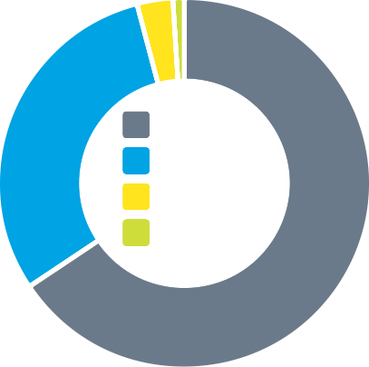

KULATÝ STŮL: HROZBY INSOLVENCÍ OBČANŮ ČR
RESPONDENTI:
2 100 OBČANŮ Z CELÉ ČR
PRŮZKUM VEŘEJNÉHO MÍNĚNÍ - OBČANÉ
29. 11. - 12. 12. 2022 | ONLINE DOTAZNÍK
Ve věku 18 až 65 let. Respondenti byli vybráni kvótně podle pohlaví, věku, vzdělání a kraje.
JAK DŮLEŽITÉ JE, ABY DLUŽNÍK USILUJÍCÍ O ODDLUŽENÍ PROKÁZAL, ŽE SE SNAŽIL PODLE SVÝCH MOŽNOSTÍ ZÁVAZKY ODPOVĚDNĚ ŘEŠIT (NAVYŠOVAT PŘÍJMY, ŠETŘIT VÝDAJE, KONSOLIDOVAT PŮJČKY, KOMUNIKOVAT S VĚŘITELI ATP.)?
96%
MOŽNOSTI ODPOVĚDI | PODÍL
VELMI DŮLEŽITÉ | 65,6 %
SPÍŠE DŮLEŽITÉ | 30,3 %
SPÍŠE NEDŮLEŽITÉ | 3,1 %
NEPODSTATNÉ | 1 %
95,9 % RESPONDENTŮ ZASTÁVÁ NÁZOR, ŽE JE DŮLEŽITÉ, ABY DLUŽNÍK USILUJÍCÍ O ODDLUŽENÍ PROKÁZAL, ŽE SE SNAŽIL PODLE SVÝCH MOŽNOSTÍ ZÁVAZKY ODPOVĚDNĚ ŘEŠIT.
Je velmi zajímavé, že tento jednoznačný postoj veřejnosti oddlužit dlužníka jenom když prokáže, že se ještě před oddlužením snažil svoji situaci řešit, se nikdy nedostal do žádné právní úpravy oddlužení. Není promítnut ani do současného návrhu novely oddlužení.
Podíl respondentů, kteří neví/neumí posoudit tuto otázku činí 4,5 %. Podíl je vypočten
z odpovědí ostatních respondentů.
SBĚR DAT BYL REALIZOVÁN PROSTŘEDNICTVÍM
APLIKACE INSTANT RESEARCH AGENTURY IPSOS.
3. BLOK
SPOLEČENSKÉ KONTEXTY INSOLVENCÍ

Slide 48
KULATÝ STŮL: HROZBY INSOLVENCÍ OBČANŮ ČR
RESPONDENTI:
2 100 OBČANŮ Z CELÉ ČR
PRŮZKUM VEŘEJNÉHO MÍNĚNÍ - OBČANÉ
29. 11. - 12. 12. 2022 | ONLINE DOTAZNÍK
Ve věku 18 až 65 let. Respondenti byli vybráni kvótně podle pohlaví, věku, vzdělání a kraje.
ZA JAKÝCH PODMÍNEK JE SPRÁVNÉ ODPUSTIT ČLOVĚKU V INSOLVENCI ČÁST DLUHŮ?
87%
V PŘÍPADĚ, ŽE DLUŽNÍK UHRADÍ ALESPOŇ JISTINU DLUHU (ÚROKY A PENÁLE MU BUDOU ODPUŠTĚNY) | 50,7 %
V PŘÍPADĚ, ŽE DLUŽNÍK UHRADÍ ALESPOŇ 30 % SVÝCH CEL- KOVÝCH DLUHŮ | 20,3 %
V PŘÍPADĚ, ŽE BUDE MĚSÍČNĚ HRADIT MINIMÁLNĚ 1 100 KČ VĚŘITELŮM A STEJNOU SUMU INSOLVENČNÍMU SPRÁVCI A PROKÁŽE, ŽE VYNALOŽIL VEŠKERÉ ÚSILÍ, KTERÉ LZE NA NĚM POŽADOVAT. | 9,0 %
BEZ OHLEDU NA TO, JAK VELKOU ČÁST DLUHŮ DLUŽNÍK UHRADÍ – I KDYBY NEUHRADIL NIC, POKUD TO POVEDE K JEHO ÚPLNÉMU ODDLUŽENÍ | 3,9 %
ZA ŽÁDNÝCH PODMÍNEK BY SE DLUHY PROMÍJET NEMĚLY | 16,1 %
V otázce byly uvedeny konkrétní poměry uhrazených dluhů ze strany dlužníků věřitelům, při kterých by respondenti považovali
za správné dlužníky oddlužit.
87,1 % RESPONDENTŮ POVAŽOVALO ZA SPRAVEDLIVOU VARIANTU, ABY DLUŽNÍ- CI UHRADILI MEZI 30 AŽ 100 % SVÉHO DLUHU.
Respondenti se tak postavili i proti zmírnění podmínek oddlužení, které jsou platné
od 1. 6. 2019.
Podíl respondentů, kteří neví/neumí posoudit tuto otázku činí 11,5 %. Podíl je vypočten
z odpovědí ostatních respondentů.
SBĚR DAT BYL REALIZOVÁN PROSTŘEDNICTVÍM
APLIKACE INSTANT RESEARCH AGENTURY IPSOS.
3. BLOK
SPOLEČENSKÉ KONTEXTY INSOLVENCÍ

Slide 49

ZÁVĚREČNÉ KOMENTÁŘE JEDNOTLIVÝCH ÚČASTNÍKŮ
KULATÝ STŮL: HROZBY INSOLVENCÍ OBČANŮ ČR
DOC. JUDR. BOHUMIL HAVEL, PH.D
Stát svým požadavkem, aby oddlužení bylo zkráceno všem, rezignoval na analýzu toho, na koho míří. Místo toho, aby cílil na omezenou skupinu obyvatel, která potřebuje pomoc, hledá paušální řešení pro všechny. Stát v podstatě opakovaně vysílá zprávu,
že své dluhy není potřeba platit, což je vůči veřejnosti celkem děsivá zpráva.
4. BLOK
DISKUSE, ODPOVĚDI NA DOTAZY NOVINÁŘŮ

Slide 50
ZÁVĚREČNÉ KOMENTÁŘE JEDNOTLIVÝCH ÚČASTNÍKŮ
KULATÝ STŮL: HROZBY INSOLVENCÍ OBČANŮ ČR
MGR. ING. DAVID ŠMEJKAL
Dobře nastavené oddlužení funguje i jako prevence před dalším zadlužováním. Zjednodušením podmínek může tento prvek vymizet. Navíc nemáme žádná data, protože po poslední právní úpravě pětiletá oddlužení ještě ani nedoběhla.
Byl bych proto v případě jakýchkoli změn velmi opatrný.
4. BLOK
DISKUSE, ODPOVĚDI NA DOTAZY NOVINÁŘŮ

Slide 51
ZÁVĚREČNÉ KOMENTÁŘE JEDNOTLIVÝCH ÚČASTNÍKŮ
KULATÝ STŮL: HROZBY INSOLVENCÍ OBČANŮ ČR
RNDR. LADISLAV MINČIČ, CSC., MBA
Návrh, bohužel, rezignuje na řádnou implementaci evropské směrnice, jejímž cílem
je mimo jiné snížení překážek k návratu poctivých a životaschopných podnikatelů do podnikání. A pokud stát bude pokračovat v neodůvodněném, bezbřehém zvýhodňování spotřebitelů, rozhodně to nepovede k onomu kýženému cíli, tedy ke zlepšení hospodaření spotřebitele s penězi, jeho návratu do ekonomicky aktivního života
a v delším horizontu potom k lepší finanční gramotnosti občanů a udržení
sociální soudržnosti.
4. BLOK
DISKUSE, ODPOVĚDI NA DOTAZY NOVINÁŘŮ

Slide 52
ZÁVĚREČNÉ KOMENTÁŘE JEDNOTLIVÝCH ÚČASTNÍKŮ
KULATÝ STŮL: HROZBY INSOLVENCÍ OBČANŮ ČR
MGR. RADKA VLADYKOVÁ
Města a obce musí pracovat s penězi s péčí řádného hospodáře a dluhy vůči obci vymáhat. Dluhy vůči obcím jsou za odpady, jízdné MHD, nebo například nájemné
za obecní byt. Pokud někdo neplatí, zaplatí za něj dluh ostatní občané z obce. Neztotožňuji se s návrhem zkrácení doby oddlužení u fyzických osob na 3 roky
bez dalších podmínek. Takovou úpravu považuji za krok zpět oproti znění zákona platnému od roku 2019, odkdy insolvenční zákon rozeznává kategorie tzv. zranitelných osob, kterým je již nyní oddlužení v navrhované tříleté lhůtě umožněno, a umožňuje kratší oddlužení při vyšším podílu splacené částky.
4. BLOK
DISKUSE, ODPOVĚDI NA DOTAZY NOVINÁŘŮ

Slide 53
ZÁVĚREČNÉ KOMENTÁŘE JEDNOTLIVÝCH ÚČASTNÍKŮ
KULATÝ STŮL: HROZBY INSOLVENCÍ OBČANŮ ČR
ING. ALEŠ ROD, PH.D
O peníze nepřichází jen věřitelé ze soukromého sektoru, ale také veřejné instituce
od finanční správy přes zdravotní pojišťovny, správu sociálního zabezpečení až po municipality. Prezentovaný poměr, tedy na 100 Kč nákladu pro věřitele připadá negativní dopad 15 Kč na daních, je zásadní. Obzvláště v této době je třeba opírat se o data
a pracovat s čistými ekonomickými dopady legislativních změn – k výnosům stavět
i náklady.
4. BLOK
DISKUSE, ODPOVĚDI NA DOTAZY NOVINÁŘŮ

Slide 54
ZÁVĚREČNÉ KOMENTÁŘE JEDNOTLIVÝCH ÚČASTNÍKŮ
KULATÝ STŮL: HROZBY INSOLVENCÍ OBČANŮ ČR
JUDR. JARMILA VESELÁ
Zranitelné skupiny osob, jako jsou senioři, invalidé a matky samoživitelky, tvoří pouze čtvrtinu
z celkového počtu zadlužených lidí. Téměř 380 tisíc potenciálních adeptů na oddlužení představují lidé v produktivním věku a bez zdravotního hendikepu. Z toho je 72 procent
mužů. Domnívám se, že vláda i parlament by měly mít k dispozici dostatek věrohodných
dat o zadlužených lidech. Ve finanční nouzi by se mělo pomáhat na míru jednotlivým
skupinám, nikoli plošně. Neuvážené oddlužení v konečném důsledku poškodí i samotné dlužníky. Je nutný dialog odborníků se státními orgány, profesními organizacemi i poslanci
či senátory. Varování většiny odborných profesí by nemělo zapadnout a vláda ani parlament
by je neměly opomenout.
4. BLOK
DISKUSE, ODPOVĚDI NA DOTAZY NOVINÁŘŮ

Slide 55
DEFINITIVNÍ ZÁVĚR
KULATÝ STŮL: HROZBY INSOLVENCÍ OBČANŮ ČR
1.
NOVELA ODDLUŽENÍ NENÍ BĚŽNOU ZMĚNOU ZÁKONA. JDE
O KLÍČOVOU PRÁVNÍ NORMU, KTERÁ V PŘÍŠTÍCH LETECH OVLIVNÍ PŘÍSTUP ČESKÝCH OBČANŮ K PLNĚNÍ ZÁVAZKŮ.
NESPRÁVNÉ NASTAVENÍ PODMÍNEK ODDLUŽENÍ MŮŽE NEGATIVNĚ OVLIVNIT NÁLADU VE SPOLEČNOSTI.
PROTO JE V DOBĚ NASTÁVAJÍCÍ EKONOMICKÉ RECESE ŽIVOTNĚ DŮLEŽITÉ POSKYTOVAT POMOC NA MÍRU JEDNOTLIVÝM SKUPINÁM ZADLUŽENÝCH LIDÍ A NEVOLIT PLOŠNÁ ŘEŠENÍ.
2.
3.

Slide 56
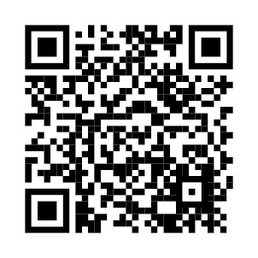
DĚKUJEME ZA POZORNOST
KULATÝ STŮL: HROZBY INSOLVENCÍ OBČANŮ ČR
TATO PREZENTACE JE SE VŠEMI PODKLADY
KE STAŽENÍ NA STRÁNKÁCH INSOLCENTRA
WWW.INSOLCENTRUM.CZ/KULATY-STUL-HROZBY-INSOLVENCI-OBCANU
VÝSLEDKY INSOLVENCÍ ZA ROK 2022
VÝSLEDKY INSOLVENCÍ ZA OBDOBÍ 2008-2022
ANKETY
TISKOVÁ ZPRÁVA

